Slide 1
@@1@@
@@2@@
@@3@@
@@4@@
@@5@@
@@6@@
Notes:
표지안 A — 정통 좌측정렬. 브랜드명을 크게, 상단에 제안서 라벨, 하단에 담당자·날짜. 셋 중 하나만 남기고 삭제하세요.

Slide 2
@@7@@
@@8@@
@@9@@
@@10@@
@@11@@
Notes:
주식회사 마스터가 무엇을 하는 회사인지 한 문장으로 규정하고, 세 가지 차별점을 제시. 공동구매 바이어에게 '왜 우리와 거래해야 하는가'를 각인.

Slide 3
@@12@@
@@13@@
@@15@@
@@14@@
@@16@@
Notes:
두 개의 상품 라인을 나란히 소개. 각 라인의 성격과 강점을 한 단락씩. 상세 품목·단가는 다음 두 장에서 표로.

Slide 4




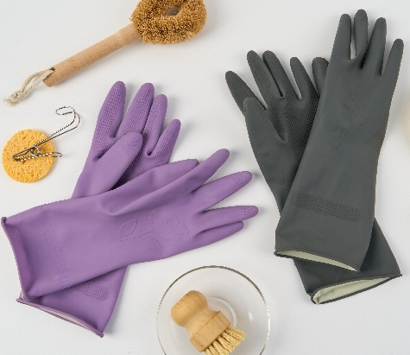
@@17@@
@@18@@
@@24@@
@@30@@
@@36@@
@@42@@
@@19@@
@@25@@
@@31@@
@@37@@
@@43@@
@@20@@
@@21@@
@@26@@
@@27@@
@@32@@
@@33@@
@@38@@
@@39@@
@@44@@
@@45@@
@@22@@@@23@@
@@28@@@@29@@
@@34@@@@35@@
@@40@@@@41@@
@@46@@@@47@@
@@48@@
Notes:
생활용품 5종을 실제 상품 사진과 함께. 각 카드에 규격·입수량·제안가(VAT 포함). 전 품목 국내 제조, 한진택배 2,500원.

Slide 5

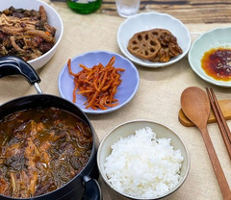
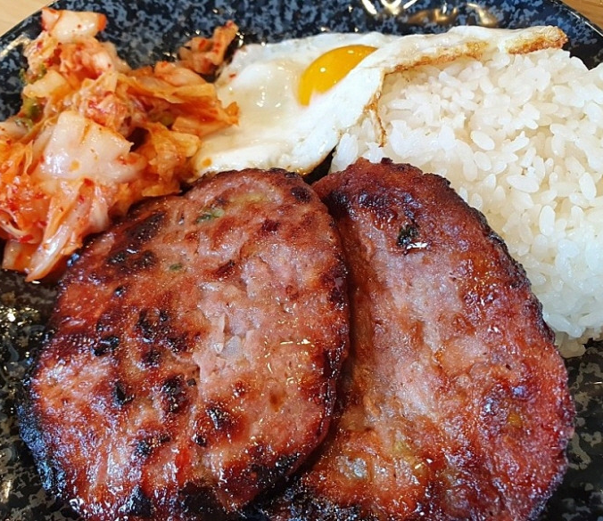
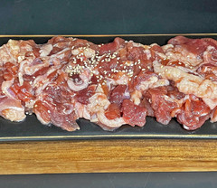
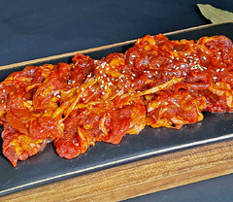
@@49@@
@@50@@
@@56@@
@@62@@
@@68@@
@@74@@
@@51@@
@@57@@
@@63@@
@@69@@
@@75@@
@@52@@
@@53@@
@@58@@
@@59@@
@@64@@
@@65@@
@@70@@
@@71@@
@@76@@
@@77@@
@@54@@@@55@@
@@60@@@@61@@
@@66@@@@67@@
@@72@@@@73@@
@@78@@@@79@@
Notes:
간편식 5종을 실제 상품 사진과 함께. 즉석조리·냉동. 양평해장국은 면세. 입수량 미정 항목은 발주 시 확정.

Slide 6

@@80@@
@@81@@
@@82@@@@83@@ @@84@@@@85@@@@86@@
Notes:
마무리 CTA. 샘플 발주로 가볍게 시작하도록 유도하고, 명함으로 연락처를 명확히. 바이어가 바로 다음 행동을 하도록.

